Slide 1



Tótem Informativo e Interactivo Duoc UC
Plataforma digital táctil de autogestión académica y orientación estudiantil
Sede y Escuela Sede San Bernardo — Informática y Telecom.
Carrera y Año Ingeniería en Informática — 2025
Equipo & Docente Equipo de Alumnos | Docente Guía

Slide 2
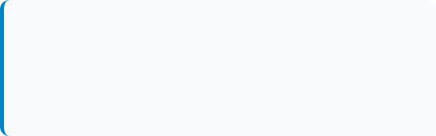

Entorno de Negocio: Introducción
Resumen de la Temática
Importancia de Resolver
Duoc UC Sede San Bernardo experimenta alta demanda de información presencial por parte de los alumnos, generando aglomeraciones en los puntos de atención en horas peak.
Automatizar las consultas habituales sobre salas, horarios y trámites mediante un tótem táctil reduce tiempos de espera, optimiza recursos y moderniza la experiencia en el campus.

Slide 3
Definición del Contexto y Problema
El Entorno Académico: Durante el inicio de cada semestre o bloque de clases, cientos de estudiantes buscan ubicar salas, avisos de urgencia y contactos de Punto Estudiantil.
Pérdida de Tiempo: Atrasos de alumnos en el ingreso a sus clases por incertidumbre de ubicación de aulas.
Oportunidad Digital: Integración de una solución interactiva de autoatención rápida e intuitiva.
Problemática Principal: Congestión en oficinas administrativas por consultas de carácter repetitivo.
Dependencia de Papel: Uso excesivo de afiches impresos estáticos que pierden vigencia rápidamente.

Slide 4
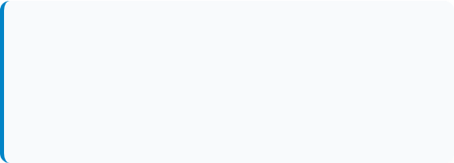
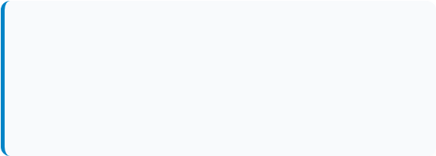
Objetivos del Proyecto
Objetivo General
Objetivos Específicos
Desarrollar e implementar un sistema de tótem informativo e interactivo con tecnología web responsiva (Laravel/Blade) y pantalla táctil para Duoc UC Sede San Bernardo.
1. Relevar requerimientos clave junto a Punto Estudiantil y alumnos.
2. Diseñar la arquitectura de software e interfaz de usuario UX/UI.
3. Construir los módulos de Salas, Horarios y Noticias.
4. Validar el prototipo en entorno real de sede.

Slide 5
Metodología de Trabajo: Scrum
El proyecto se ejecutó bajo el marco ágil Scrum, permitiendo entregas incrementales y adaptación frente a feedback temprano:
Sprints Iterativos: Ciclos de desarrollo de 2 semanas con entregables funcionales probados en pantalla.
Roles Claros: Product Owner (representante de Sede), Scrum Master y Equipo de Desarrollo.

Slide 6
Planificación y Herramientas
Fase 2: Arquitectura
Fase 4: QA & Despliegue
Configuración de entorno Laravel, base de datos y modelo E-R.
Pruebas de usabilidad táctil, modo kiosco y entrega a comisión.
Fase 1: Levantamiento
Fase 3: Desarrollo
Definición del Product Backlog, historias de usuario y maquetación en Figma.
Construcción de módulos táctiles, vistas Blade y conexión a API/BD.

Slide 7
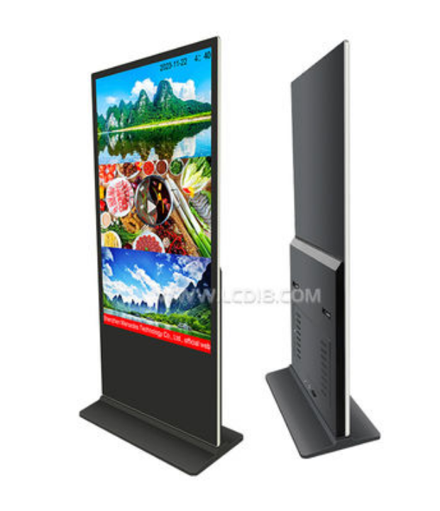
Propuesta de Solución
Plataforma Tótem Digital
Una solución web en formato Kiosco que permite a los estudiantes consultar en tiempo real salas de clases, la cartelera de eventos y trámites frecuentes.
Diseñada con interfaz de alta legibilidad, navegación táctil directa y rápida tasa de respuesta.

Slide 8
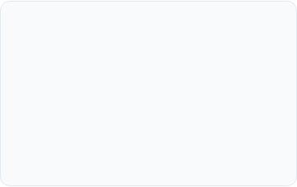
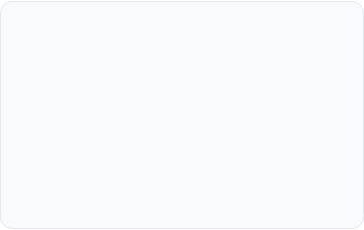
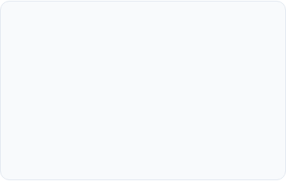



Componentes de la Solución
Backend & BD
Frontend Táctil
Hardware & Kiosco
Framework Laravel (PHP) con arquitectura MVC robusta y base de datos relacional MySQL optimizada.
Vistas renderizadas con Blade, CSS Grid/Flexbox y componentes JavaScript adaptados a pantalla táctil.
Gabinete industrial resistente con pantalla de 32" táctil y sistema seguro en Modo Kiosco dedicado.

Slide 9
Hito N°1: Levantamiento y Artefactos
Product Backlog Priorizado: Registro de historias de usuario (US) validadas con el Product Owner de la sede.
Diagramas de Arquitectura y Casos de Uso: Mapeo de interacciones del usuario y flujos del sistema en el tótem.
Wireframes y Prototipos UI/UX: Diseños de pantallas en Figma testeados para navegación por toques en pantalla.
Matriz de Estimaciones: Planificación de esfuerzo en Story Points por cada tarea del Sprint.

Slide 10
Resultados del Proyecto
Entregable / Resultado | Descripción del Producto | Estado
Módulo Horarios y Salas | Buscador en tiempo real de ubicación de aulas e imprevistos de horario. | Finalizado
Módulo Cartelera & Noticias | Panel dinámico para eventos, avisos académicos y fechas importantes. | Finalizado
Módulo Punto Estudiantil | Guía interactiva sobre TNE, becas, beneficios y contacto presencial. | Finalizado
Modo Kiosco de Seguridad | Bloqueo de navegador y sistema operativo para uso exclusivo de la app. | Finalizado

Slide 11
Impacto e Indicadores Clave
Métricas de Éxito Alcanzadas
85%
Se estima que el 85% de las consultas frecuentes sobre salas y horarios se resolverán de manera autónoma en el tótem, disminuyendo drásticamente el tiempo de fila en Punto Estudiantil y mejorando la satisfacción estudiantil.
Autonomía de Consulta

Slide 12
Conclusiones y Proyección
Cumplimiento de Objetivos
Proyección de Escalabilidad
Se logró desarrollar una solución funcional alineada con los requerimientos de Sede San Bernardo, demostrando la eficacia del marco Scrum en proyectos de TI.
La arquitectura modular construida en Laravel permite replicar esta solución en otras sedes de Duoc UC e integrar nuevos servicios como reserva de computadores.

Slide 13
¿Preguntas?
Muchas gracias a los miembros de la comisión evaluadora.
Duoc UC Sede San Bernardo — Escuela de Informática y Telecomunicaciones

